Slide 1
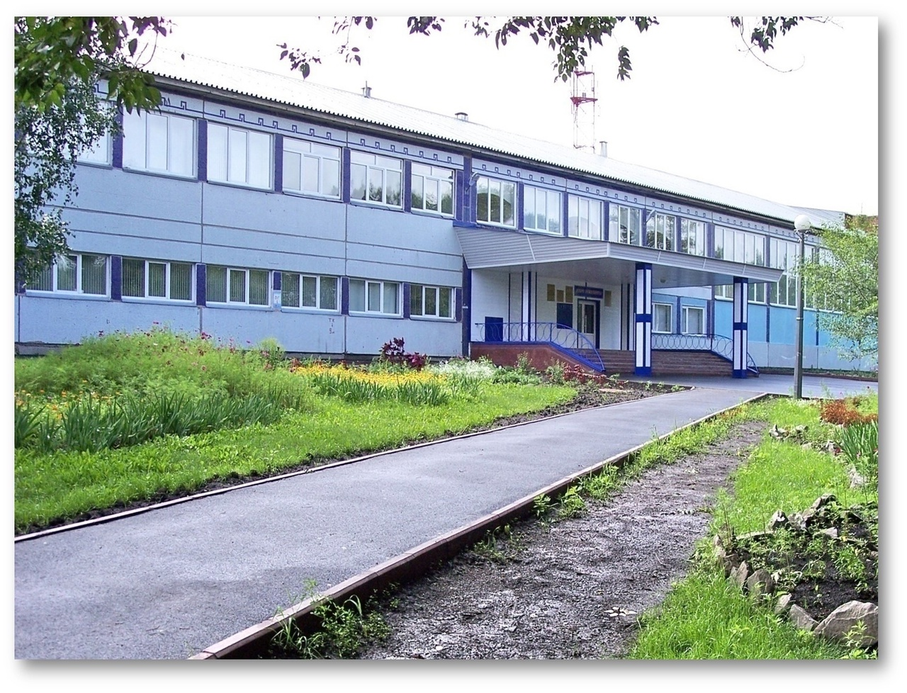

Slide 2
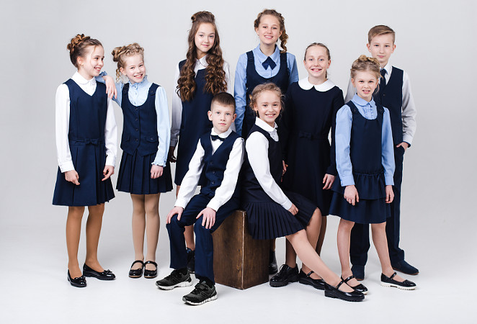
ШКОЛЬНАЯ ФОРМА

Slide 3
Для мальчиков:
- Брюки (цвет - тёмно-синий, чёрный)
- рубашка повседневная с любой длиной рукава (цвет – голубой, синий)
- рубашка праздничная с любой длиной рукава (цвет – белый)
сменная обувь (не кроссовки)
Для девочек:
- юбка, сарафан, брюки (цвет - тёмно-синий, чёрный)
блузка повседневная с любой длиной рукава (цвет – голубой, синий)
блузка праздничная с любой длиной рукава (цвет – белый)
- сменная обувь (не кроссовки)

Slide 4
Форма на физкультуру
Белая футболка (без рисунка);
шорты или велосипедки (чёрные);
спортивная обувь (кеды или кроссовки) с белой подошвой;
спортивный костюм для занятий на улице.

Slide 5
V

